Slide 1


FÖRÄLDRAMÖTE
SÄSONGEN 26/27
IBK Lockerud P19

Slide 2
SPELARE OCH TRÄNARE/LEDARE
Inför mötet är det 32 spelare som anmält att de ska spela säsongen 26/27 och ca 10 stycken som inte svarat.
Detta innebär att vi kan bli runt 40 barn på träningarna.
Ledare för säsongen 26/27:
Gustaf Henrysson
Emma Johansson
Linus Gradén
Johan Ewerlöf
Rasmus Hideborg

Slide 3
Träningar
Vi upplevde förra året att det lätt blir lite rörigt på träningarna, många barn och få ledare gör det tufft för oss att hålla den ordningen som behövs.
Vi önskar stöttning från er föräldrar under träningarna:
Ser ni att ert barn upprepat gör något annat än det vi ledare instruerat så önskar vi att ni tar av ert barn från planen och pratar lite om vikten av att lyssna och försöka koncentrera sig på övningen.
Vet ni med er att ert barn behöver extra stöd så får ni gärna vara med kring träningen, ni känner ert barn allra bäst och kan stötta på sätt som vi inte riktigt kan.
När vi är få ledare på plats kommer vi att behöva hjälp, vi önskar att ni då är redo att hoppa in. Vi kräver INTE att man ska kunna något om innebandy, vi sköter träningen/övningarna och ni stöttar upp med att ”hålla ordning” på barnen.

Slide 4
Träningar
Vi önskar bli fler ledare.
Det är många barn på träningarna och för att kunna hålla kvalité på träningarna behöver vi vara många ledare som kan hjälpas åt.
Hjälpledare – hjälpa till under träningarna med att hålla ordning i led, stötta ledare, hämta västar osv.
Fundera gärna och återkom till någon av oss om ni kan tänka er att vara ledare eller hjälpledare.
Träning söndagar kl. 18.15 – 19.30 i SM-hallen med start 18 oktober.
Vi vet att tiden inte är optimal och kollar på att kunna hitta en annan tid men så länge är det den tiden som gäller.
VIKTIGT! – alla barn har glasögon på sig på träningar.

Slide 5
Prova på innebandy + medlemsavgift
IBK Lockerud erbjuder möjligheten att prova på 3 träningar innan man bestämmer om man vill fortsätta.
Det finns ett visst antal glasögon och klubbor att låna.
Man får avvakta sammandrag tills man bestämt om man vill fortsätta med innebandyn.
För att få spela sammandrag behöver man ha betalt sin medlemsavgift, faktura har skickats ut till alla som spelade förra säsongen.
Nya spelare kan avvakta med att betala sin faktura tills de bestämt sig för att fortsätta.
Vi vill tipsa om Fritidskortet som är ett ekonomiskt stöd för att fler barn och ungdomar ska kunna vara med på fritidsaktiviteter.
550 kronor är grundbidraget och har man haft bostadsbidrag förra året så kan man få upp till 2500 kronor.

Slide 6
Sammandrag
Vi kommer i år att spela sammandrag.
Spelformen är 3 mot 3 plus målvakt.
Vi möter Skövde och Lidköping, totalt blir det 3 sammandrag under hösten, ett på varje ställe.
Då vi är många spelare i laget kommer vi inte att kunna åka med alla. Tanken är att dela upp spelarna i 3 grupper som får turas om att åka på sammandragen.
Till det första sammandraget som är redan 25 oktober kommer vi enbart ha hunnit träna en gång och därför kommer vi åka med de som spelat innebandy tidigare säsonger på just detta sammandrag.
Planen är att alla ska få erbjudande om att spela 2 sammandrag under hösten, sjukdomar och annat kan ställa till det såklart men vi gör vårt bästa för att det ska bli jämt.

Slide 7
Föräldrarnas ansvar
I år har föreningen valt att ta bort Sportlotten och istället kommer öppettiderna för Calles att öka.
Där är det föräldrar som kommer att få bemanna under veckor och helger som laget fått tilldelat.
Tilldelning av veckor har skett utefter hur många spelare man har i laget.
Arbetspass i Calles och matcharrangemang delas ut bland spelarna, ledarbarn undantaget.
Vid matcharrangemang kommer våra grabbar få möjlighet att vara maskotar och då är vi ledare ansvariga för barnen.
Kring våra egna matcher behöver sekretariatet skötas, endast tidtagning, detta kommer också ligga på er föräldrar.
Lagföräldrar: gärna 2 st som kan hjälpas åt.
Ansvariga för fördelning av arbetspass, utdelning och betalning av Bingolotter.

Slide 8
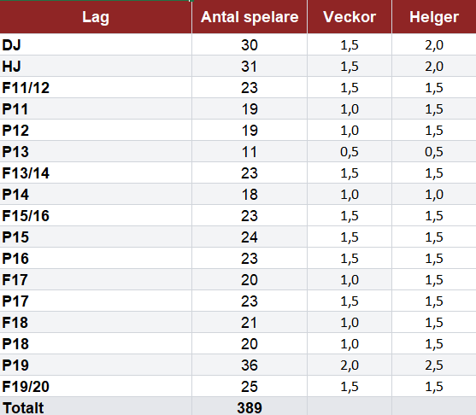
Fördelning Calles + matcharr
Matcharrangemang:
lördag 5 december SSL
fredag 5 februari SSL
Calles:
5-6 december
7-11 december
1-7 februari
Lockerud har tagit ett omtag kring Calles och matcharrangemang och arbetsbeskrivningar för vad man ska göra kommer att laddas upp på hemsidan för vårt lag så snart vi ledare fått dem.

Slide 9
Matcharragemang
Uppgifter under ett matcharrangemang är följande:
Sargbygge och förberedelser, vepor, introskynke osv,
Arenaansvar – kolla över toaletter, fylla på papper osv.
Entré och publikvärd.
Lilla Calles – förberedelse och försäljning innan och under match.
Sargskötare – fixa sarg efter intro plus lagning under match.
Städning och återställning efter matchens slut.
Stora Calles sköter vi också men dessa tider fördelas som arbetspass.

Slide 10
Materialgruppen Intersport
Inför säsongen har det skapats en materialgrupp som består av ledare från några av våra ungdomslag.
Önskar vi material kan vi maila dem istället för att behöva gå via styrelsen och få det godkänt på ett möte innan vi kan få det vi önskar.
Här kan ni föräldrar, släktingar och vänner stötta genom att ansluta ert medlemskap på Intersport till IBK Lockerud. Då får Lockerud 3% kickback på allt ni handlar och de pengarna betalas ut till materialgruppen ett antal gånger per år och kommer på det sättet ungdomarna till gagn.

Slide 11
Övrigt
Frågor?
Tankar?
Idéer?

